Slide 1
Повседневная жизнь человека в XIX веке.

Slide 2
Питание.

Slide 3
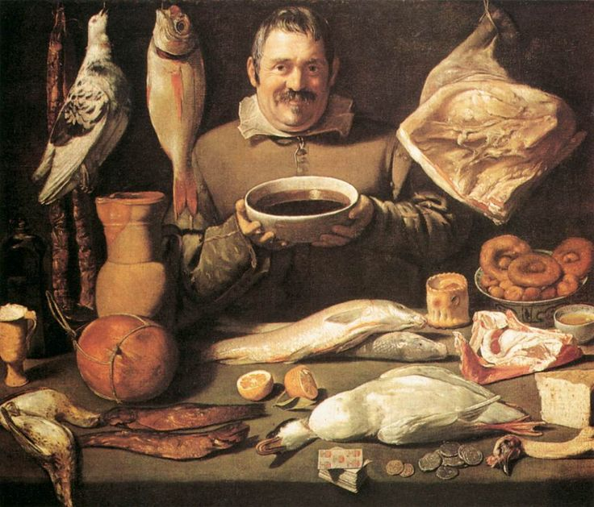
Одно из главных изменений в повседневной жизни в том, что люди стали лучше питаться. Хотя основной пищей оставался хлеб и картофель, но мясо стало доступнее. С 1870 по 1913 гг. потребление мяса увеличилось до 45-50 кг в год.

Slide 4
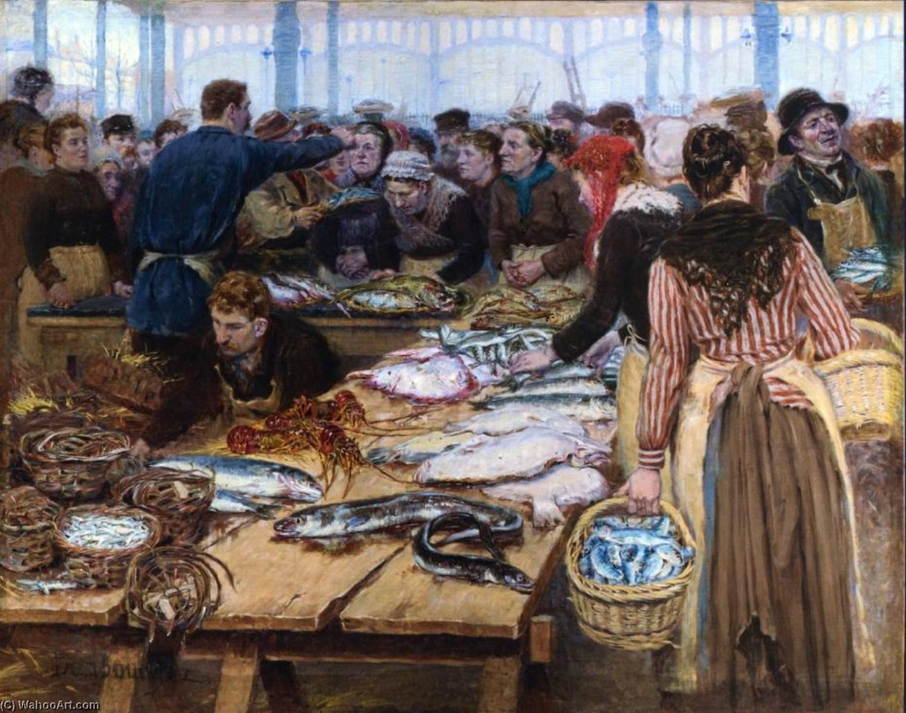
Широкое применение пастеризации молока позволило снабжать им население больших городов.
Распространение промышленных холодильников и развитие транспорта сделали рыбу доступной для жителей неприбрежных районов.

Slide 5
Одежда.
Во второй половине 19 века моду диктуют вкусы богатой буржуазии.
На основе стиля середины 18 века — рококо — складывается новый, еще более пышный и эклектичный стиль — «второе рококо», или «выставочный стиль».

Slide 6
Техника в доме.
Хранить продукты с помощью холода умели жители умеренных и северных широт, в южных странах даже не представляли, что лед может быть полезен для бытовых нужд и только богатые южане могли заказать снег с горных вершин. Наши предки делали погреба. Которые не сильно отличаются от нынешних подземных холодильников, которыми до сих пор пользуются наши дедушки и бабушки. Первый искусственный лед получен в 1850 году Джоном Гори, который использовал компрессионный цикл в своем устройстве, похожая конструкция используется и по сей день.

Slide 7
Старинные модели этих машинок высоко ценятся на рынке антиквариата. За определенные модели, которым более ста лет, коллекционеры готовы платить десятки тысяч долларов. Между тем из-за высокого качества этих машин их подделки появились еще в конце 19-го века, а за долгое время существования бренда родились тысячи легенд и домыслов.

Slide 8
Средства транспорта.
Настоящим основоположником железнодорожного транспорта считается английский механик-самоучка Дж. Стефенсон (1781-1848), построивший в 1814 г. первую работающую модель паровоза. Он основал паровозостроительный завод и занялся железнодорожным строительством. В 1825 г. в Англии была открыта первая железнодорожная линия. В 1829 г. Сте­фенсон построил паровоз «Ракета» для железной дороги Ливер­пуль — Манчестер, который развивал скорость до 50 км в час

Slide 9
Средства транспорта.

Slide 10
Вывод.
Происходившие в течении XIX века глубокие и быстрые изменения отражались не только в политике, экономике и культуре , но и в повседневной жизни обычного человека. Люди стали иначе питаться, носить другую одежду, менялись формы проведения досуга и даже сами взгляды на жизнь.

